Slide 1
KUALITAS KODING
PERTEMUAN 12
LAELA INDAWATI, SSt.MIK., MKM
YATI MARYATI, SKM
REKAM MEDIS DAN INFORMASI KESEHATAN

Slide 2
KEMAMPUAN AKHIR YANG DIHARAPKAN
Mahasiswa mampu menjelaskan kualitas pengodean
Mahasiswa mampu menjelaskan elemen kualitas pengodean
Mahasiswa mampu menjelaskan alasan penting pengodean
Mahasiswa mampu menjelaskan rekam medis pondasi utama pengodean
Mahasiswa mampu menjelaskan masalah dalam pengkodean

Slide 3
Pengertian Pemberian Kode Menurut Dirjen Yanmed (2006:59) pemberian kode adalah pemberian penetapan kode dengan menggunakan huruf atau angka atau kombinasi huruf dalam angka yang mewakili komponden data. Kegiatan dan tindakan serta diagnosis yang ada di dalam rekam medis harus diberi kode dan selanjutnya di indeks agar memudahkan pelayanan pada penyajian informasi untuk menunjang fungsi perencanaan, manajemen dan riset bidang kesehatan.

Slide 4
Menurut Dirjen Yanmed (2006:59) kode klasifikasi oleh WHO (World Health Organization) bertujuan untuk menyeragamkan nama dan golongan penyakit, cedera, gejala, dan faktor yang mempengaruhi kesehatan. Kecepatan dan ketepatan pemberian kode dari suatu diagnosis sangat tergantung kepada pelaksana yang menangani berkas rekam medis tersebut, yaitu : 1) Tenaga medis dalam menetapkan diagnosis 2) Tenaga rekam medis sebagai pemberi kode 3) Tenaga kesehatan lainnya

Slide 5
Penetapan diagnosis seorang pasien merupakan kewajiban, hak dan tanggung jawab dokter (tenaga medis) yang terkait tidak boleh diubah, oleh karena itu diagnosis yang ada dalam rekam medis harus diisi dengan lenkap dan jelas sesuai dengan arahan yang ada buku ICD 10. harus diberi kode sesuai dengan klasifikasi masing-masing dengan menggunakan ICD 10 dan ICD 9CM

Slide 6
Tenaga rekam medis sebagai pemberi kode bertanggung jawab atas keakuratan kode dari suatu diagnosis yang sudah ditetapkan oleh tenaga medis. Untuk hal yang kurang jelas atau yang tidak lengkap, sebelum kode ditetapkan, komunikasikan terlebih dahulu pada dokter yang membuat diagnosis tersebut. Disamping kode penyakit, berbagai tindakan lain juga

Slide 7
KUALITAS PENGODEAN (1)
Suksesnya organisasi asuhan kesehatan bergantung kepada akurasi, integritas dari data yang terkode, diantaranya:
Perencanaan strategik
Kualitas asuhan
Analisis keluaran
Penagihan biaya rawat
Pengembangan Clinical Pathway
Inisiasi sehat dan sejahtera
Monitoring utilisasi
Analisis statistik dan finansial
7

Slide 8
KUALITAS PENGODEAN (2)
Riset
Manajemen kasus dan analisis casemix
Pemasaran dan pengalokasian sumber daya
Economic credentialing
Identifikasi “praktek terbaik”
Analisis pola praktek
Komparasi penampilan terhadap organisasi asuhan kesehatan lain
Menunjang keputusan klinis

Slide 9
ELEMEN KUALITAS PENGODEAN
Audit harus dilakukan untuk mereview kode yang telah dipilih oleh petugas. Proses penngodean harus dimonitor untuk beberapa elemen sbb:
Konsisten bila dikode petugas berbeda kode tetap sama (reliability)
Kode tepat sesuai diagnosis dan tindakan (validity)
Mencakup semua diagnosis dan tindakan yang ada di rekam medis (completeness)
Tepat waktu (timeliness)

Slide 10
Tiga alasan penting pengkodean:
Pengambilan kembali informasi asuhan pasien
Perencanaan’
Manajemen fasilitas termasuk reimbursement
Pada pengodean untuk keperluan reimbursement pengode harus sadar bahwa hasil pengodeannya menjadi mekanisme komunikasi antara provider asuhan, dan perusahaan asuransi atau pihak ketiga pembiaya pelayanan

Slide 11
Dengan diberlakukannya BPJS (Badan Penyelenggara Jaminan Kesehatan) Kesehatan pada tanggal 1 Januari 2014 dan BPJS Ketenagakerjaan, serta berlakunya sistem INA CBGs dalam BPJS yang ada di Rumah Sakit dimana kode diagnostik menjadi salah satu variabel penghitungan biaya pelayanan di Rumah Sakit. Hal ini tentunya menuntut kinerja petugas kodifikasi atau koder dalam hal ketepatan/.

Slide 12
Keakuratan dan kecepatan dalam menentukan kode diagnosa menjadi sangat penting. Karena ketepatan dan keakuratan kode yang telah diberikan akan mempengaruhi besar atau kecilnya klaim penghitungan biaya pelayanan kesehatan yang harus dikeluarkan oleh BPJS kepada Rumah Sakit. Sehingga peran petugas koding sangat berpengaruh terhadap klaim BPJS

Slide 13
Hubungan Rekam Medis – Koding – INAcbg
Rekam Medis
INACBGs Group
Koding

Slide 14
REKAM MEDIS PONDASI UTAMA KODING
Tanpa dokumentasi rekam medis – Koding tidak bisa dilakukan
Kelengkapan RESUME MEDIS
Ketelitian & Ketepatan koding
Komunikasi dokter dan koder

Slide 15
DOKUMENTASI DALAM REKAM MEDIS
Harus akurat dan lengkap
Mencerminkan episode perawatan pasien
Penulisan Diagnosa & Prosedur tidak boleh disingkat (Resume Medis & IC)
Harus jelas dan rinci
Catatan harus dapat dibaca dan tidak boleh dihapus

Slide 16
Sumber data Rm untuk koding
Data demografi pasien
Resume medis
Laporan operasi
Hasil pemeriksaan penunjang (P.A, Patklin,Radiologi)
Catatan Perkembangan Pasien Terintegrasi

Slide 17
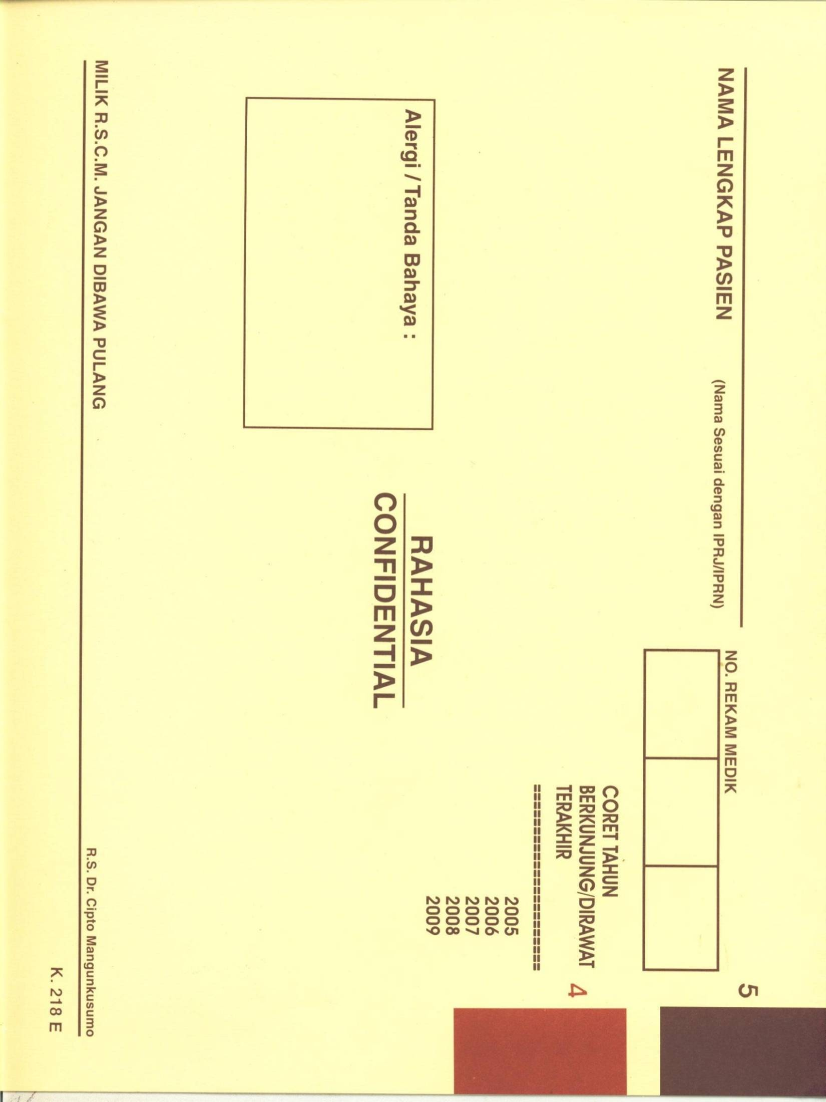
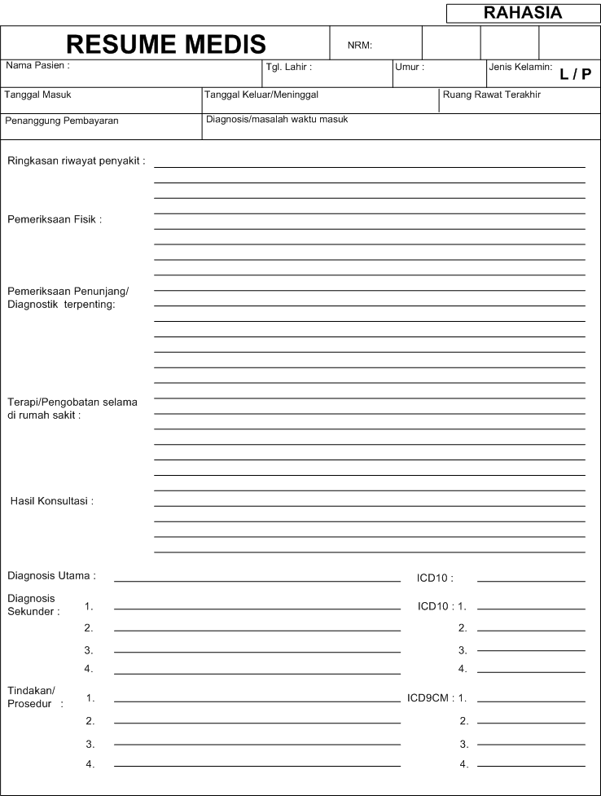
Resume Medis = Intisari dari Rekam Medis

Slide 18
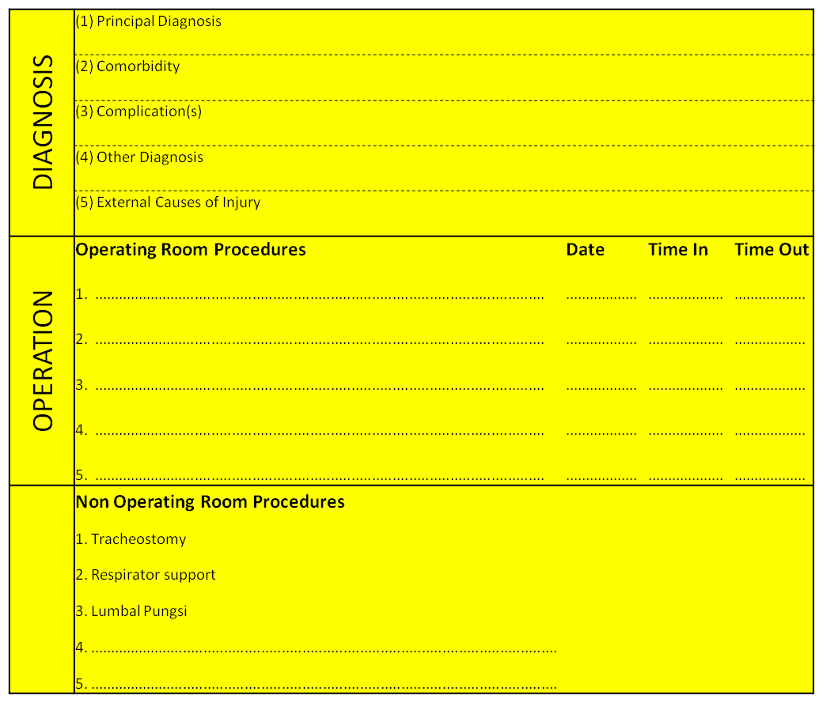

Slide 19
TUGAS DAN TANGGUNG JAWAB
DOKTER
menegakkan dan menuliskan diagnosis primer dan diagnosis sekunder apabila ada sesuai dengan ICD 10 serta menulis seluruh prosedur/tindakan yang telah dilaksanakan dan membuat resume medis pasien secara lengkap dan jelas selama pasien dirawat di rumah sakit.
KODER
melakukan kodifikasi dari diagnosis dan prosedur/tindakan yang diisi oleh dokter yang merawat pasien sesuai dengan ICD 10 untuk diagnosa dan ICD 9 CM untuk prosedur/tindakan

Slide 20
PERAN PENULISAN DIAGNOSIS DAN KODE INA-DRG
Penulisan diagnosis
tdk lengkap
Pengkodean salah
Kode
INA-CBG
salah
Tarif
rumah sakit
salah
Dokter dan Koder
Berperan penting dalam
penerapan sistem kode INA-CBG
20

Slide 21
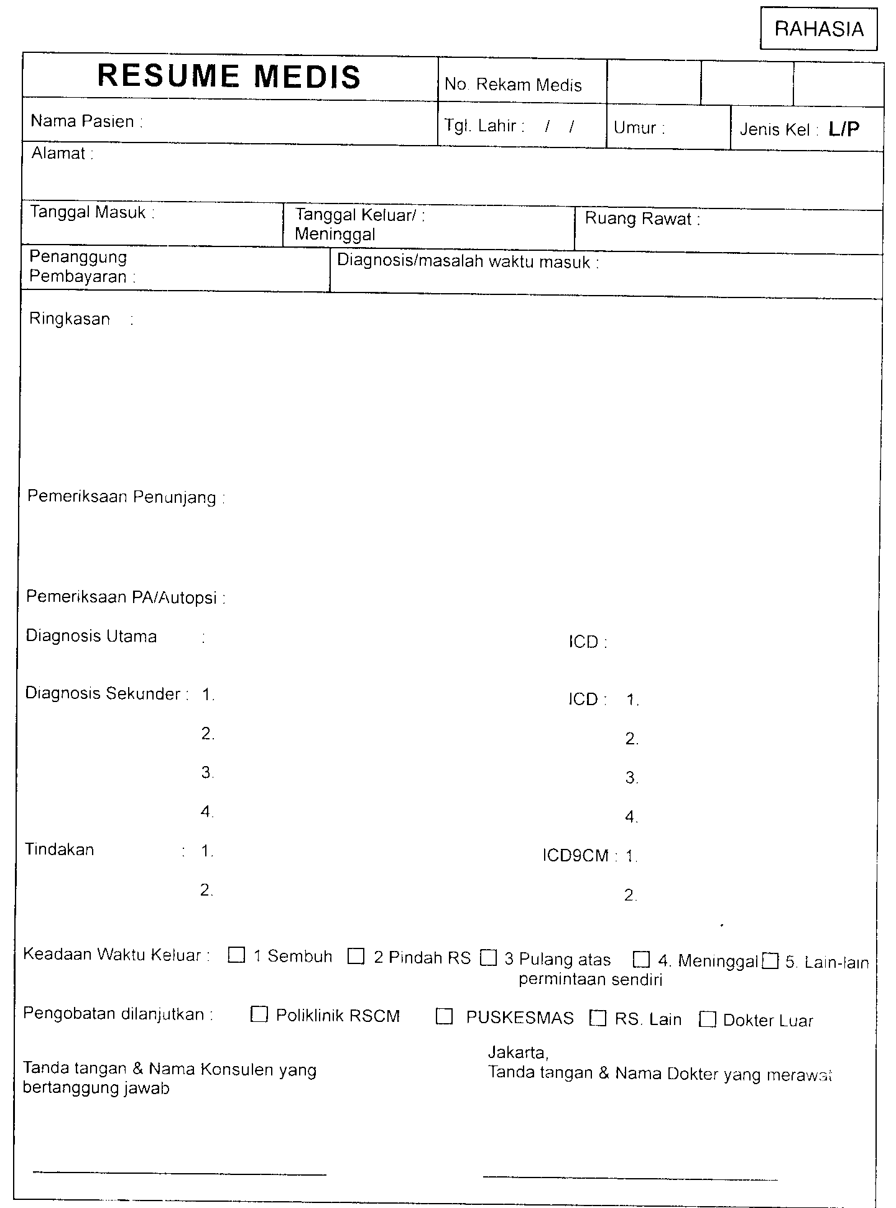
HINDARI SINGKATAN
DIAGNOSIS/PROSEDUR
BP = Broncho Pneumonia
BP = Brachial Plexus
FA = Fibrillation Atrial
FA = Flour Albus
HAP = Haemorrhagic Anterpartum
HAP = Hospital Acquired Pneumonia
MR = Mitral Regurgitation
MR = Mental Retardation
21

Slide 22
PROBLEM KODING
ICD-10 & ICD-9CM
Diagnosis/tindakan tidak ditulis
Diagnosis/tindakan tidak spesifik
Diagnosis/tindakan tidak lengkap
Tulisan dokter tidak terbaca
Singkatan tidak standar
Prosedur tidak dilakukan ttp di koding
Prosedur dilakukan ttp tidak di koding
Salah Koding
22

